Slide 1
AppClicks - Semana 2
Introdução ao No-code e Banco de Dados
APPCLICKS • SEMANA 2
1 / 65
Notes:
Tempo estimado: 0h10min.
Fala sugerida:
Apresente o tema da semana e explique que vamos transformar uma ideia em um aplicativo conectado a dados.
Dica ao professor: faça uma pergunta rápida, confirme a compreensão e conecte o exemplo ao aplicativo de agendamento.

Slide 2
Objetivos da Aula
DIA 1
01
02
03
Entender no-code
Google Sheets como base
Operações CRUD
Criar aplicativos sem programação tradicional, usando interfaces visuais, componentes prontos e fluxos lógicos.
Organizar dados em colunas, linhas e abas para usar a planilha como banco de dados.
Compreender Create, Read, Update e Delete, base da manipulação de dados.
APPCLICKS • SEMANA 2
2 / 65
Notes:
Tempo estimado: 0h10min.
Fala sugerida:
Leia os três objetivos e diga aos alunos que eles serão retomados no fechamento.
Dica ao professor: faça uma pergunta rápida, confirme a compreensão e conecte o exemplo ao aplicativo de agendamento.

Slide 3
O que é No-Code?
O desenvolvimento no-code permite criar aplicativos, sites, automações e sistemas digitais sem escrever código de programação tradicional. Em vez disso, utilizamos interfaces de arrastar e soltar, blocos configuráveis e menus intuitivos.
APPCLICKS • SEMANA 2
3 / 65
Notes:
Tempo estimado: 0h10min.
Fala sugerida:
Explique no-code como montar uma solução visualmente, sem escrever a lógica em uma linguagem tradicional.
Dica ao professor: faça uma pergunta rápida, confirme a compreensão e conecte o exemplo ao aplicativo de agendamento.

Slide 4
A Democratização da Tecnologia
Profissionais de marketing, operações ou vendas também podem criar suas próprias soluções digitais, de forma rápida e personalizada. Assim, pessoas sem conhecimento técnico em programação conseguem criar soluções digitais.
APPCLICKS • SEMANA 2
4 / 65
Notes:
Tempo estimado: 0h05min.
Fala sugerida:
Mostre que no-code amplia quem pode criar tecnologia e peça um exemplo de tarefa que os alunos gostariam de digitalizar.
Dica ao professor: faça uma pergunta rápida, confirme a compreensão e conecte o exemplo ao aplicativo de agendamento.

Slide 5
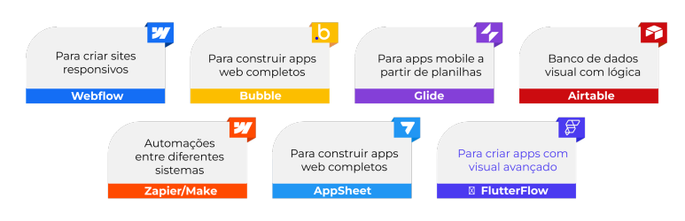
Exemplos de ferramentas no-code
APPCLICKS • SEMANA 2
5 / 65
Notes:
Tempo estimado: 0h05min.
Fala sugerida:
Apresente rapidamente as ferramentas e destaque que cada uma resolve um tipo de problema.
Dica ao professor: faça uma pergunta rápida, confirme a compreensão e conecte o exemplo ao aplicativo de agendamento.

Slide 6
Vantagens do No-code
01
02
03
Desenvolvimento rápido
Custo reduzido
Ideal para testar ideias/MVPs
Acessível a quem não é programador e permite criar soluções com rapidez.
Custo reduzido em MVPs e protótipos.
Testes e mudanças fáceis durante a validação da ideia.
APPCLICKS • SEMANA 2
6 / 65
Notes:
Tempo estimado: 0h05min.
Fala sugerida:
Relacione velocidade, custo e validação com um projeto real de pequeno porte.
Dica ao professor: faça uma pergunta rápida, confirme a compreensão e conecte o exemplo ao aplicativo de agendamento.

Slide 7
Limitações do No-code
01
02
Escalabilidade limitada
Menor flexibilidade comparado ao código tradicional
Pode ser difícil escalar para sistemas muito complexos.
Também existe dependência da ferramenta usada.
APPCLICKS • SEMANA 2
7 / 65
Notes:
Tempo estimado: 0h05min.
Fala sugerida:
Equilibre o entusiasmo: explique quando complexidade, escala ou dependência da plataforma podem virar obstáculos.
Dica ao professor: faça uma pergunta rápida, confirme a compreensão e conecte o exemplo ao aplicativo de agendamento.

Slide 8
O que é um Banco de Dados?
Os sistemas precisam armazenar dados. Quando ficam guardados em um banco de dados, eles estão seguros e podemos realizar procedimentos como CRUD.
APPCLICKS • SEMANA 2
8 / 65
Notes:
Tempo estimado: 0h10min.
Fala sugerida:
Use a ideia de banco de dados como uma memória organizada do sistema e conecte-a às operações CRUD.
Dica ao professor: faça uma pergunta rápida, confirme a compreensão e conecte o exemplo ao aplicativo de agendamento.

Slide 9
Introdução ao Google Sheets
O Google Sheets é uma planilha online gratuita, semelhante ao Excel, que faz parte do Google Drive. Permite criar, editar e compartilhar pela internet, sem instalar nada. Podemos usá-lo como banco de dados para criar e gerenciar os dados do aplicativo.
APPCLICKS • SEMANA 2
9 / 65
Notes:
Tempo estimado: 0h10min.
Fala sugerida:
Mostre o Sheets como uma planilha colaborativa que, com organização, pode servir de base para o protótipo.
Dica ao professor: faça uma pergunta rápida, confirme a compreensão e conecte o exemplo ao aplicativo de agendamento.

Slide 10
O que significa a sigla CRUD?
01
02
03
04
C - Create
R - Read
U - Update
D - Delete
Criar novos registros.
Ler ou buscar registros.
Atualizar ou editar registros.
Excluir registros.
APPCLICKS • SEMANA 2
10 / 65
Notes:
Tempo estimado: 0h10min.
Fala sugerida:
Apresente CRUD como o vocabulário comum para conversar sobre dados em qualquer aplicativo.
Dica ao professor: faça uma pergunta rápida, confirme a compreensão e conecte o exemplo ao aplicativo de agendamento.

Slide 11
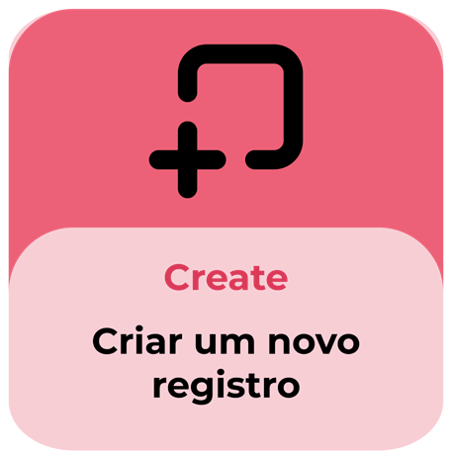
CRUD: C - Create
Criar novos registros. As operações CRUD são a base da manipulação de dados em praticamente qualquer sistema.
C
APPCLICKS • SEMANA 2
11 / 65
Notes:
Tempo estimado: 0h05min.
Fala sugerida:
Dê um exemplo simples: cadastrar um novo cliente é a operação Create.
Dica ao professor: faça uma pergunta rápida, confirme a compreensão e conecte o exemplo ao aplicativo de agendamento.

Slide 12
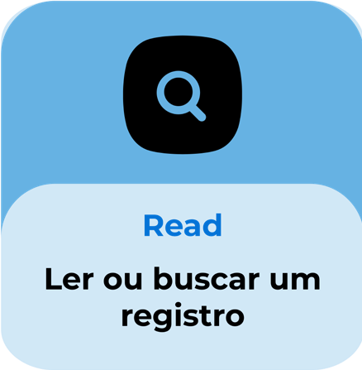
CRUD: R - Read
Ler ou buscar registros já armazenados. As operações CRUD são a base da manipulação de dados em praticamente qualquer sistema.
R
APPCLICKS • SEMANA 2
12 / 65
Notes:
Tempo estimado: 0h05min.
Fala sugerida:
Dê um exemplo simples: consultar a lista de clientes é a operação Read.
Dica ao professor: faça uma pergunta rápida, confirme a compreensão e conecte o exemplo ao aplicativo de agendamento.

Slide 13
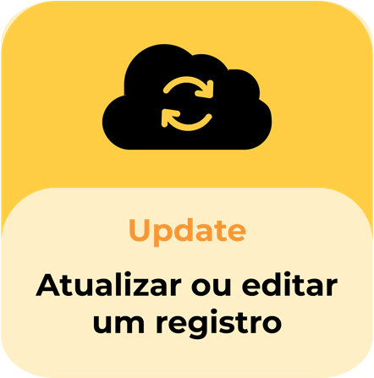
CRUD: U - Update
Atualizar ou editar registros existentes. As operações CRUD são a base da manipulação de dados em praticamente qualquer sistema.
U
APPCLICKS • SEMANA 2
13 / 65
Notes:
Tempo estimado: 0h05min.
Fala sugerida:
Dê um exemplo simples: corrigir o telefone de um cliente é a operação Update.
Dica ao professor: faça uma pergunta rápida, confirme a compreensão e conecte o exemplo ao aplicativo de agendamento.

Slide 14
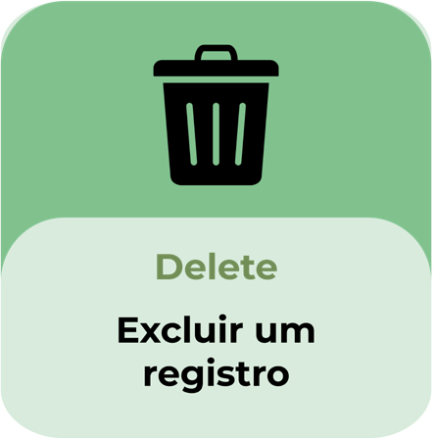
CRUD: D - Delete
Excluir registros. As operações CRUD são a base da manipulação de dados em praticamente qualquer sistema.
D
APPCLICKS • SEMANA 2
14 / 65
Notes:
Tempo estimado: 0h05min.
Fala sugerida:
Dê um exemplo simples: remover um cadastro que não deve mais existir é a operação Delete.
Dica ao professor: faça uma pergunta rápida, confirme a compreensão e conecte o exemplo ao aplicativo de agendamento.

Slide 15
Resumo do Fluxo de Dados
App
Google Sheets
Dados
O Google Sheets pode funcionar como o banco de dados do aplicativo, permitindo criar e gerenciar os dados e realizar as operações CRUD.
APPCLICKS • SEMANA 2
15 / 65
Notes:
Tempo estimado: 0h10min.
Fala sugerida:
Reforce o caminho: o usuário interage com o app, o app grava ou lê no Sheets, e os dados retornam para a tela.
Dica ao professor: faça uma pergunta rápida, confirme a compreensão e conecte o exemplo ao aplicativo de agendamento.

Slide 16
Atividade Prática: Perguntas e Histórias de Usuário
01
02
Perguntas para os clientes
Histórias de usuário
Cada equipe deve preparar um conjunto de perguntas sobre o App para fazer aos clientes.
Cada equipe deve criar histórias de usuário baseado nas entrevistas com o cliente.
APPCLICKS • SEMANA 2
16 / 65
Notes:
Tempo estimado: 1h15min.
Fala sugerida:
Explique que a entrevista evita construir algo baseado em suposições. Oriente as equipes a perguntar sobre problema, usuário, frequência, dados necessários e resultado esperado; depois transforme respostas em histórias no formato 'Como..., quero..., para...'. Reserve o tempo para a atividade.
Dica ao professor: faça uma pergunta rápida, confirme a compreensão e conecte o exemplo ao aplicativo de agendamento.

Slide 17
Preparando nossa Base
Passo 1: Faça login na sua conta Google. Esse acesso permite criar, editar e compartilhar a planilha que será usada pelo aplicativo.
APPCLICKS • SEMANA 2
17 / 65
Notes:
Tempo estimado: 0h05min.
Fala sugerida:
Oriente o login e explique que a mesma conta facilitará o compartilhamento entre Sheets e AppSheet.
Dica ao professor: faça uma pergunta rápida, confirme a compreensão e conecte o exemplo ao aplicativo de agendamento.

Slide 18
Acessando o Google Sheets
Passo 2: Acesse https://sheets.google.com. O Google Sheets faz parte do Google Drive e funciona diretamente pela internet.
APPCLICKS • SEMANA 2
18 / 65
Notes:
Tempo estimado: 0h05min.
Fala sugerida:
Faça junto o acesso ao Sheets e confirme que todos estão na conta correta.
Dica ao professor: faça uma pergunta rápida, confirme a compreensão e conecte o exemplo ao aplicativo de agendamento.

Slide 19
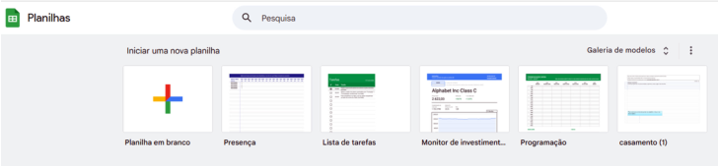
Iniciando o Projeto
Passo 3: Clique em “Planilha em branco” para criar uma nova planilha.
APPCLICKS • SEMANA 2
19 / 65
Notes:
Tempo estimado: 0h05min.
Fala sugerida:
Crie a planilha em branco e explique que ela será a fonte de dados do primeiro aplicativo.
Dica ao professor: faça uma pergunta rápida, confirme a compreensão e conecte o exemplo ao aplicativo de agendamento.

Slide 20
A Estrutura da Tabela
Na primeira linha da planilha, coloque os nomes dos campos, como se fossem os nomes das colunas de um banco de dados. Cada linha abaixo será um registro de dados.
APPCLICKS • SEMANA 2
20 / 65
Notes:
Tempo estimado: 0h05min.
Fala sugerida:
Diferencie cabeçalho, coluna e registro. Mostre que uma linha representa uma ocorrência completa.
Dica ao professor: faça uma pergunta rápida, confirme a compreensão e conecte o exemplo ao aplicativo de agendamento.

Slide 21
Definindo os Campos
A primeira linha será o cabeçalho, ou seja, o título das colunas. Exemplos de campos: ID, Nome, E-mail, Data de cadastro e Status.
APPCLICKS • SEMANA 2
21 / 65
Notes:
Tempo estimado: 0h05min.
Fala sugerida:
Defina os campos antes de preencher dados; isso reduz retrabalho e deixa o modelo previsível.
Dica ao professor: faça uma pergunta rápida, confirme a compreensão e conecte o exemplo ao aplicativo de agendamento.

Slide 22

Exemplo de Cabeçalho Correto
Na linha 1, use os nomes dos campos como títulos das colunas. Exemplo: ID, Nome, E-mail, Data de cadastro e Status.
APPCLICKS • SEMANA 2
22 / 65
Notes:
Tempo estimado: 0h05min.
Fala sugerida:
Mostre o cabeçalho correto e explique por que nomes claros ajudam o AppSheet a interpretar as colunas.
Dica ao professor: faça uma pergunta rápida, confirme a compreensão e conecte o exemplo ao aplicativo de agendamento.

Slide 23
Povoando as Tabelas
A partir da linha 2, comece a inserir os dados. Cada linha abaixo do cabeçalho representa um registro.
APPCLICKS • SEMANA 2
23 / 65
Notes:
Tempo estimado: 0h05min.
Fala sugerida:
Preencha alguns registros ao vivo, sempre adicionando um registro por linha.
Dica ao professor: faça uma pergunta rápida, confirme a compreensão e conecte o exemplo ao aplicativo de agendamento.

Slide 24
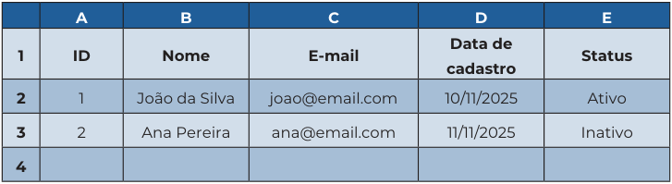
Exemplo de Dados Preenchidos
Linhas 2 e 3: ID 1 — João da Silva — joao@email.com — 10/11/2025 — Ativo ID 2 — Ana Pereira — ana@email.com — 11/11/2025 — Inativo
APPCLICKS • SEMANA 2
24 / 65
Notes:
Tempo estimado: 0h05min.
Fala sugerida:
Use os exemplos para conferir tipos e consistência, especialmente e-mail, data e status.
Dica ao professor: faça uma pergunta rápida, confirme a compreensão e conecte o exemplo ao aplicativo de agendamento.

Slide 25
Organizando a Planilha
Renomeie a aba inferior, chamada de página pelo Google Sheets, para um nome que identifique os dados armazenados.
APPCLICKS • SEMANA 2
25 / 65
Notes:
Tempo estimado: 0h05min.
Fala sugerida:
Explique que cada aba representa um conjunto de dados com uma responsabilidade.
Dica ao professor: faça uma pergunta rápida, confirme a compreensão e conecte o exemplo ao aplicativo de agendamento.

Slide 26
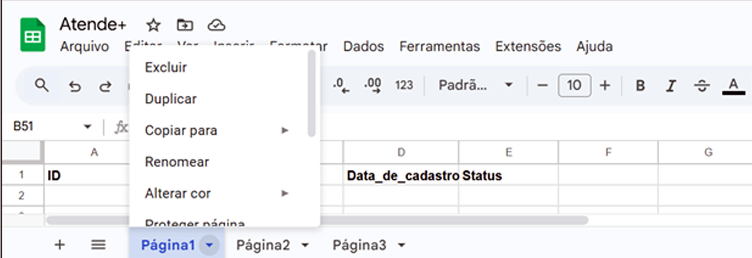
Renomeando uma Aba
Renomeie a aba inferior “Página1” para “Cliente”. Depois, crie novas abas para Agendamentos, Serviços e outras tabelas.
APPCLICKS • SEMANA 2
26 / 65
Notes:
Tempo estimado: 0h05min.
Fala sugerida:
Renomeie a aba e antecipe as relações entre Cliente, Agendamento e Serviço.
Dica ao professor: faça uma pergunta rápida, confirme a compreensão e conecte o exemplo ao aplicativo de agendamento.

Slide 27
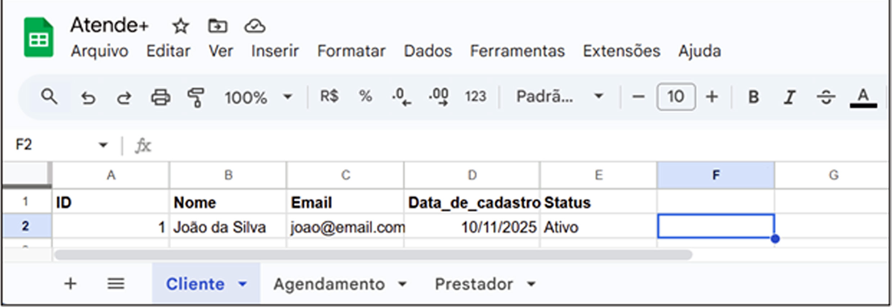
Criando Múltiplas Páginas para Múltiplas Tabelas
Crie uma aba para cada tabela ou tipo de dado, como Cliente, Agendamento e Serviço. Com a planilha organizada, ela estará preparada para se conectar ao AppSheet.
APPCLICKS • SEMANA 2
27 / 65
Notes:
Tempo estimado: 0h05min.
Fala sugerida:
Crie as abas necessárias e destaque que separar tabelas facilita manutenção e crescimento.
Dica ao professor: faça uma pergunta rápida, confirme a compreensão e conecte o exemplo ao aplicativo de agendamento.

Slide 28
Boas Práticas - Regra 1
DIA 2
01
Uma aba para cada tipo de dado
Evite misturar dados. Separe as entidades em abas Cliente, Agendamento e Serviço.
APPCLICKS • SEMANA 2
28 / 65
Notes:
Tempo estimado: 0h05min.
Fala sugerida:
Explique a regra de uma aba por tipo de dado com um exemplo de erro causado por misturar clientes e agendamentos.
Dica ao professor: faça uma pergunta rápida, confirme a compreensão e conecte o exemplo ao aplicativo de agendamento.

Slide 29
Boas Práticas - Regra 2: Chaves Primárias
Cada linha deve ter um identificador único, o ID. Evite usar palavras como identificadores, pois elas podem se repetir ou mudar. Prefira caracteres e números gerados aleatoriamente.
APPCLICKS • SEMANA 2
29 / 65
Notes:
Tempo estimado: 0h05min.
Fala sugerida:
Apresente a chave primária como a identidade de uma linha. O ID deve ser único, estável e não depender do nome da pessoa.
Dica ao professor: faça uma pergunta rápida, confirme a compreensão e conecte o exemplo ao aplicativo de agendamento.

Slide 30
A Função UNIQUEID()
A função UNIQUEID gera bons IDs usando caracteres e números gerados aleatoriamente. Ela ajuda a evitar identificadores repetidos ou que mudem.
APPCLICKS • SEMANA 2
30 / 65
Notes:
Tempo estimado: 0h05min.
Fala sugerida:
Explique que UNIQUEID gera identificadores difíceis de repetir e que o ID não deve ser alterado depois de usado.
Dica ao professor: faça uma pergunta rápida, confirme a compreensão e conecte o exemplo ao aplicativo de agendamento.

Slide 31
Boas Práticas - Regra 3: Referências entre tabelas
Na aba Agendamento, em vez de escrever o nome do cliente, use o ID do cliente da tabela Cliente. Isso cria uma relação entre os dados e facilita a busca e a edição.
APPCLICKS • SEMANA 2
31 / 65
Notes:
Tempo estimado: 0h05min.
Fala sugerida:
Mostre a referência por ID e explique que ela mantém o relacionamento mesmo se o nome do cliente mudar.
Dica ao professor: faça uma pergunta rápida, confirme a compreensão e conecte o exemplo ao aplicativo de agendamento.

Slide 32
Boas Práticas - Regra 4
Não repita dados e evite colocar listas em células. Prefira criar novas tabelas e relacioná-las por ID. Use nomes de colunas descritivos, evite mesclar células, mantenha o cabeçalho em negrito e insira novos dados como novas linhas.
APPCLICKS • SEMANA 2
32 / 65
Notes:
Tempo estimado: 0h05min.
Fala sugerida:
Reforce normalização básica: não duplicar informação nem guardar listas em uma célula; novas entidades viram novas tabelas.
Dica ao professor: faça uma pergunta rápida, confirme a compreensão e conecte o exemplo ao aplicativo de agendamento.

Slide 33
O que é o Google AppSheet?
DIA 2
O Google AppSheet é uma plataforma no-code desenvolvida pelo Google que permite criar aplicativos completos sem programar. Ele funciona diretamente com planilhas do Google Sheets de forma visual, rápida e intuitiva.
APPCLICKS • SEMANA 2
33 / 65
Notes:
Tempo estimado: 0h05min.
Fala sugerida:
Apresente o AppSheet como a camada que transforma dados organizados em telas e comportamentos.
Dica ao professor: faça uma pergunta rápida, confirme a compreensão e conecte o exemplo ao aplicativo de agendamento.

Slide 34
O que podemos construir?
01
02
03
Sistemas de agendamentos
Sistemas de cadastros
Gestão de tarefas
A plataforma é ideal para construir apps de agendamentos.
A plataforma é ideal para construir apps de cadastros.
A plataforma também permite gerenciar tarefas.
APPCLICKS • SEMANA 2
34 / 65
Notes:
Tempo estimado: 0h05min.
Fala sugerida:
Relacione os exemplos a problemas de negócio: agendar, cadastrar e acompanhar tarefas.
Dica ao professor: faça uma pergunta rápida, confirme a compreensão e conecte o exemplo ao aplicativo de agendamento.

Slide 35
Duas Formas de Iniciar um App
01
02
Forma 1
Forma 2
Pelo site do AppSheet: acessar, fazer login e iniciar com dados existentes.
Pelo menu Extensões do Google Sheets.
APPCLICKS • SEMANA 2
35 / 65
Notes:
Tempo estimado: 0h05min.
Fala sugerida:
Compare as duas entradas e diga que ambas chegam ao mesmo editor do AppSheet.
Dica ao professor: faça uma pergunta rápida, confirme a compreensão e conecte o exemplo ao aplicativo de agendamento.

Slide 36
Forma 1: Pelo site do AppSheet
1. Acesse https://www.appsheet.com. 2. Faça login com a mesma conta Google onde está sua planilha.
APPCLICKS • SEMANA 2
36 / 65
Notes:
Tempo estimado: 0h05min.
Fala sugerida:
Demonstre o caminho pelo site e explique o significado de começar com dados existentes.
Dica ao professor: faça uma pergunta rápida, confirme a compreensão e conecte o exemplo ao aplicativo de agendamento.

Slide 37
Forma 1: Conectando os dados
Clique em “Create”, escolha “App” e, em seguida, “Start with existing data”. Escolha a planilha criada com os dados de Cliente e Agendamento. O AppSheet criará um app básico com base nas abas.
APPCLICKS • SEMANA 2
37 / 65
Notes:
Tempo estimado: 0h05min.
Fala sugerida:
Mostre a tela inicial e confirme a planilha selecionada antes de avançar.
Dica ao professor: faça uma pergunta rápida, confirme a compreensão e conecte o exemplo ao aplicativo de agendamento.

Slide 38
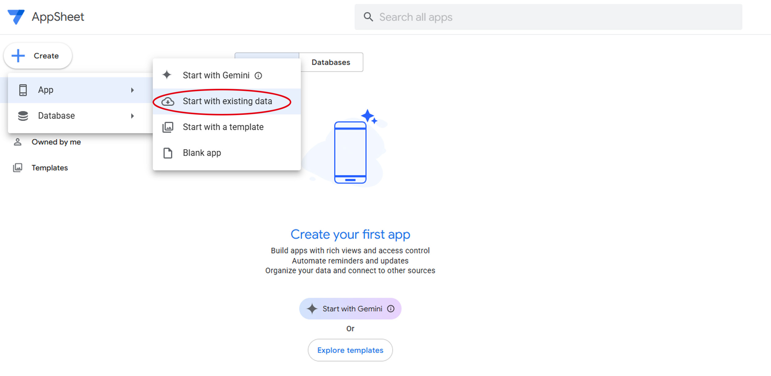
A Página Inicial do AppSheet
Depois do login, escolha a planilha criada com os dados de Cliente e Agendamento. O AppSheet usa essas abas para iniciar o aplicativo.
APPCLICKS • SEMANA 2
38 / 65
Notes:
Tempo estimado: 0h05min.
Fala sugerida:
Explique a alternativa de iniciar a partir do próprio Sheets, útil quando a base já está aberta.
Dica ao professor: faça uma pergunta rápida, confirme a compreensão e conecte o exemplo ao aplicativo de agendamento.

Slide 39
Forma 2: Diretamente pelo Google Sheets
Como o Google Sheets já está preparado com as tabelas organizadas, podemos iniciar a criação do aplicativo diretamente pela planilha.
APPCLICKS • SEMANA 2
39 / 65
Notes:
Tempo estimado: 0h05min.
Fala sugerida:
Demonstre Extensões > AppSheet > Criar um aplicativo e aguarde a nova aba.
Dica ao professor: faça uma pergunta rápida, confirme a compreensão e conecte o exemplo ao aplicativo de agendamento.

Slide 40
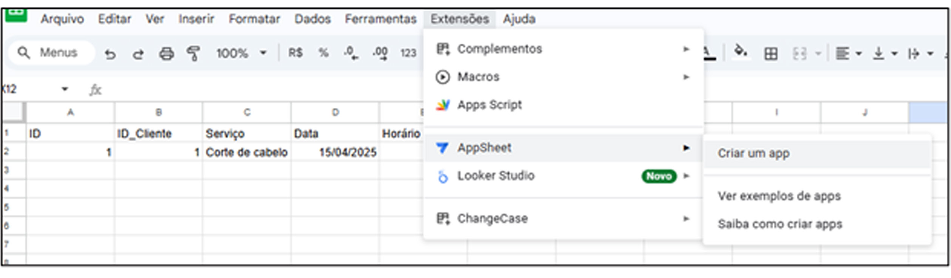
Acessando via Extensões
Com a planilha aberta, clique no menu superior “Extensões”. No menu suspenso, selecione AppSheet > Criar um aplicativo. O AppSheet será aberto em uma nova aba.
APPCLICKS • SEMANA 2
40 / 65
Notes:
Tempo estimado: 0h05min.
Fala sugerida:
Explique que a criação automática é uma interpretação inicial, não um modelo final pronto.
Dica ao professor: faça uma pergunta rápida, confirme a compreensão e conecte o exemplo ao aplicativo de agendamento.

Slide 41
Criação Automática
O AppSheet será aberto em uma nova aba e carregará automaticamente a estrutura da primeira tabela da planilha. Ele lê as colunas e tenta identificar o tipo de dado.
APPCLICKS • SEMANA 2
41 / 65
Notes:
Tempo estimado: 0h05min.
Fala sugerida:
Mostre como o AppSheet identifica colunas, tipos e chave; ensine a revisar essas inferências.
Dica ao professor: faça uma pergunta rápida, confirme a compreensão e conecte o exemplo ao aplicativo de agendamento.

Slide 42
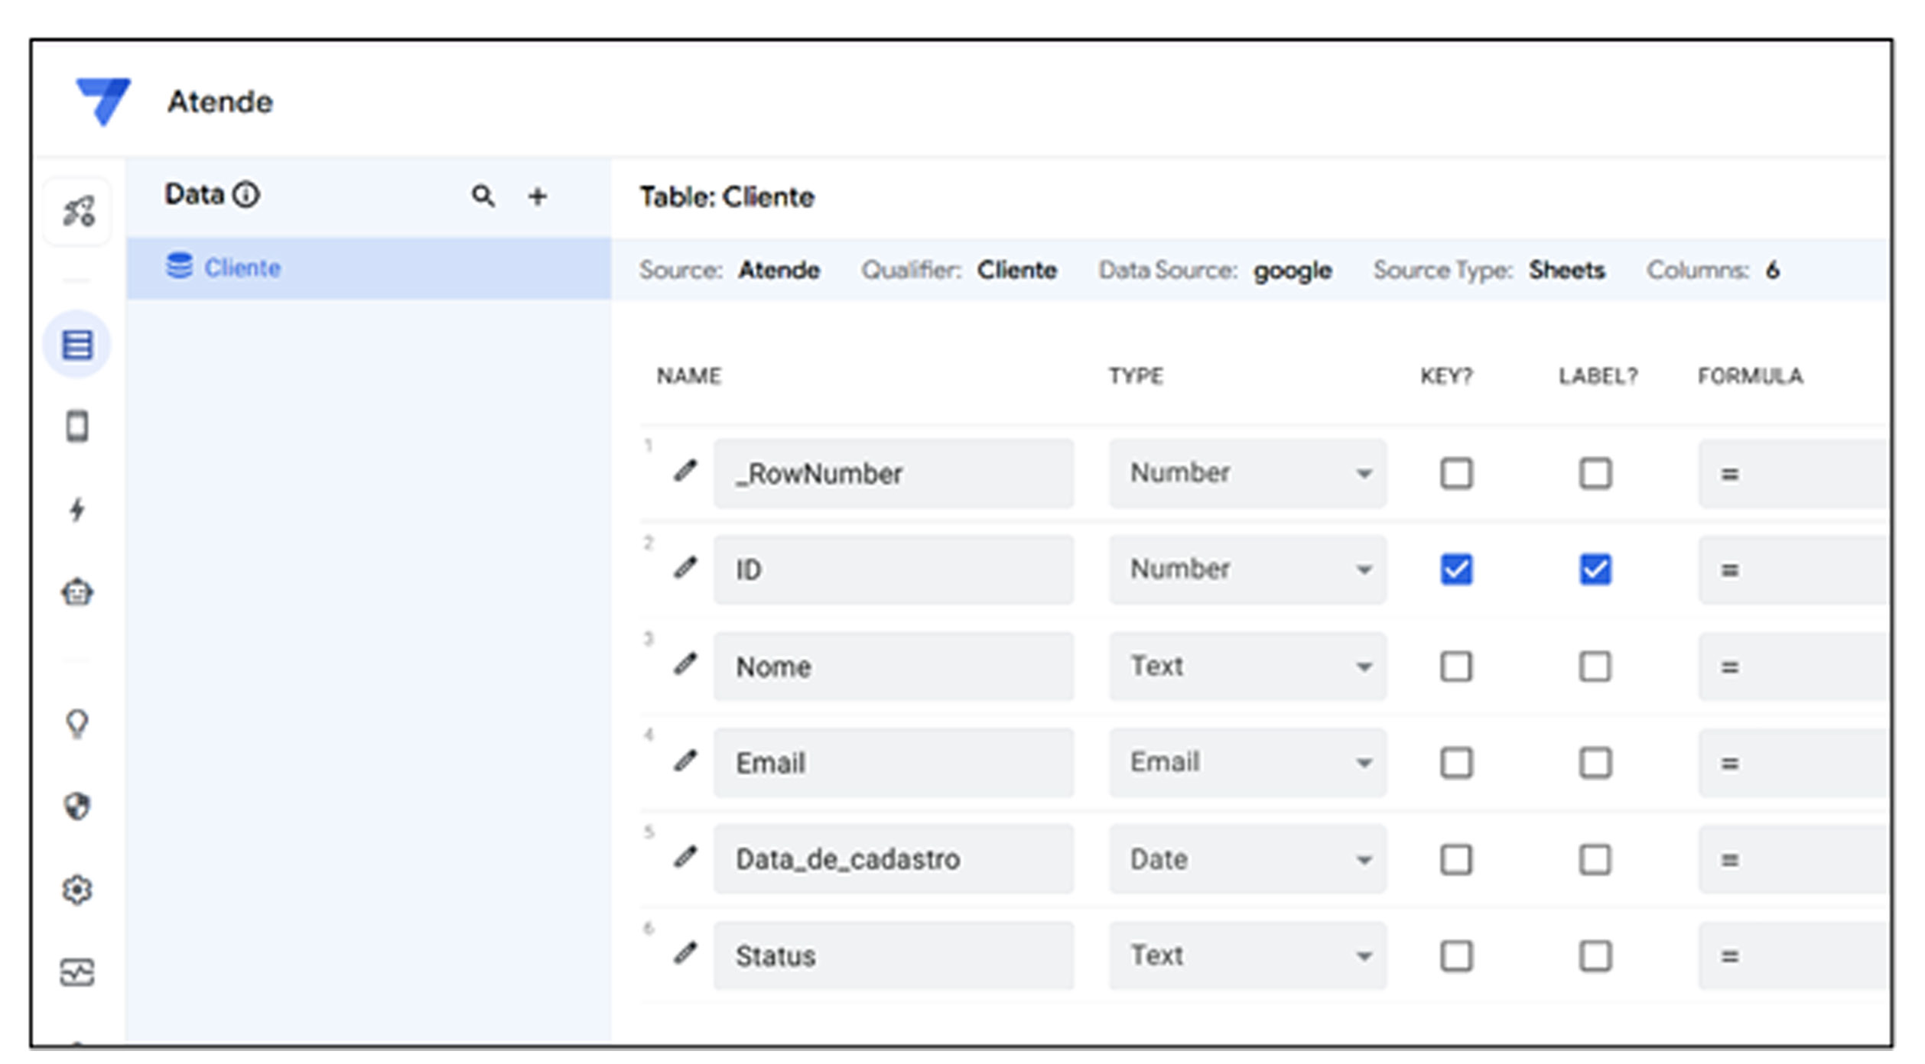
Visão das Colunas Geradas
O AppSheet cria automaticamente a primeira tabela, Cliente, e apresenta suas colunas, tipos e chaves.
APPCLICKS • SEMANA 2
42 / 65
Notes:
Tempo estimado: 0h05min.
Fala sugerida:
Leia a tabela Cliente no editor e conecte cada coluna ao cabeçalho criado no Sheets.
Dica ao professor: faça uma pergunta rápida, confirme a compreensão e conecte o exemplo ao aplicativo de agendamento.

Slide 43
Adicionando mais de uma tabela ao App
O AppSheet só cria automaticamente a primeira tabela. Para incluir as outras, use Add new Data e escolha as páginas criadas no Google Sheets.
APPCLICKS • SEMANA 2
43 / 65
Notes:
Tempo estimado: 0h05min.
Fala sugerida:
Explique que apenas a primeira tabela entra automaticamente e que as demais precisam ser adicionadas.
Dica ao professor: faça uma pergunta rápida, confirme a compreensão e conecte o exemplo ao aplicativo de agendamento.

Slide 44
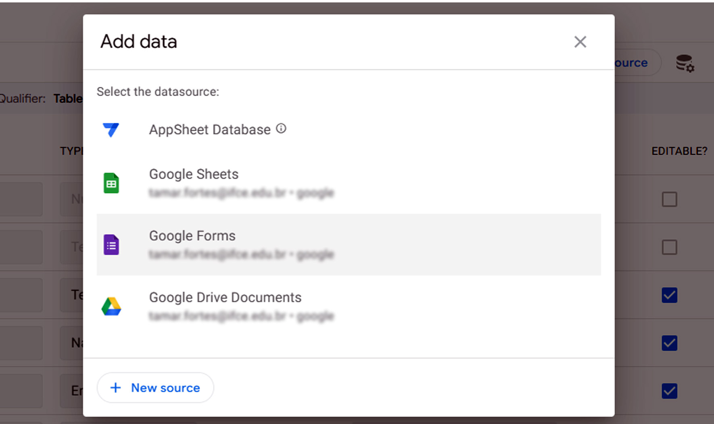
O Botão 'Add new Data'
Clique no símbolo de + ao lado da lupa, junto da seção Data. Esse botão corresponde à opção Add new Data e mostra as formas de acrescentar tabelas.
APPCLICKS • SEMANA 2
44 / 65
Notes:
Tempo estimado: 0h05min.
Fala sugerida:
Aponte o botão Add new Data e explique que ele é o caminho para conectar novas fontes ou tabelas.
Dica ao professor: faça uma pergunta rápida, confirme a compreensão e conecte o exemplo ao aplicativo de agendamento.

Slide 45
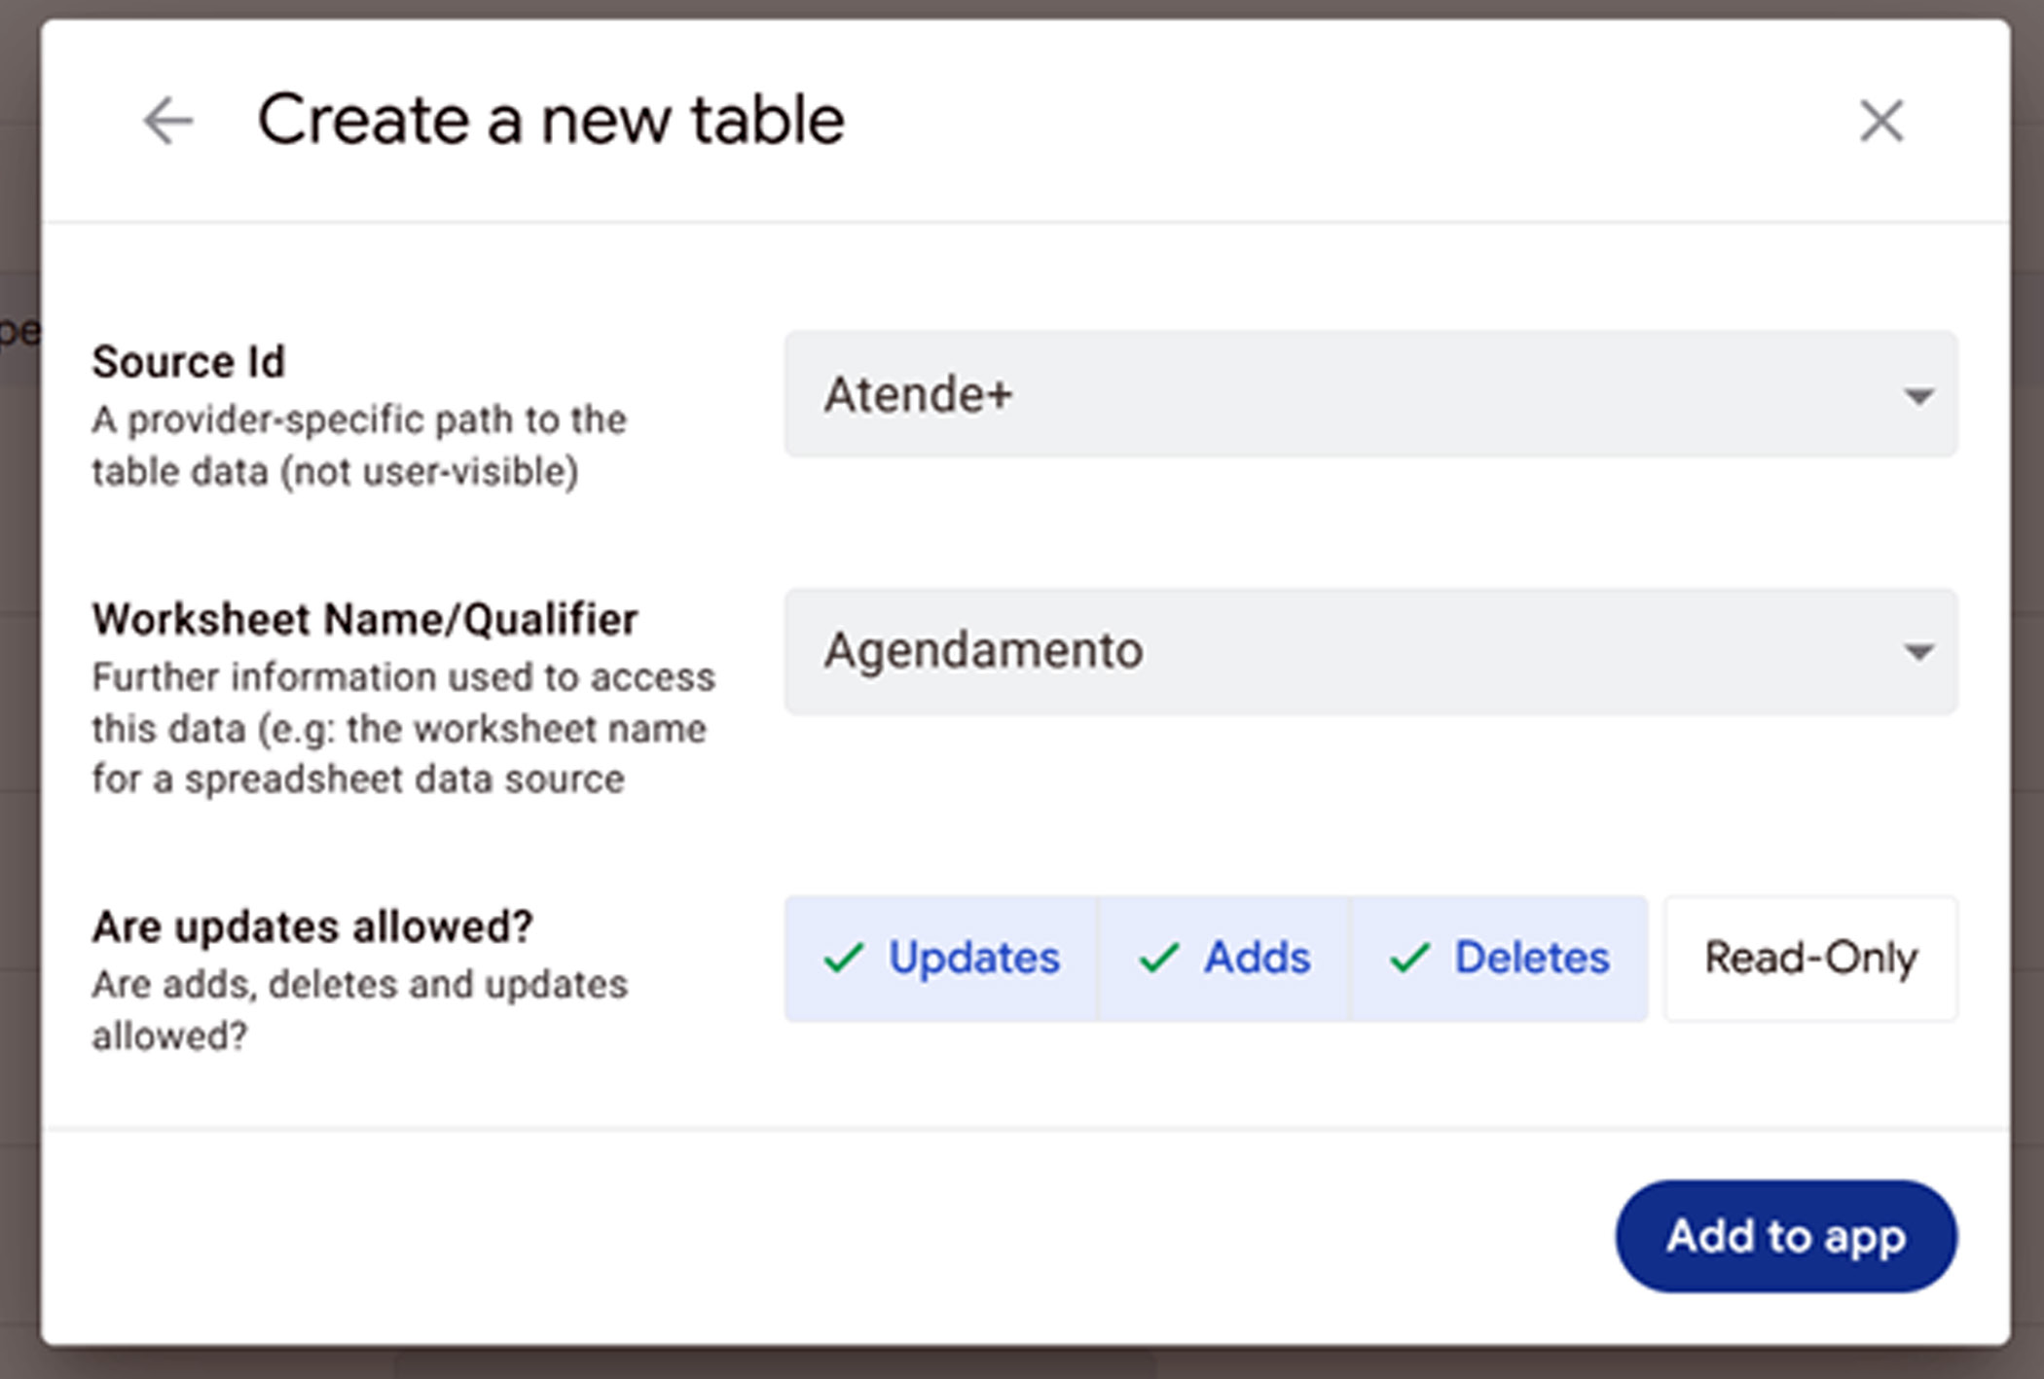
Inserindo a Tabela Secundária
Escolha Add Table com o nome da página criada no Google Sheets, como Agendamento, e clique em Add to app.
APPCLICKS • SEMANA 2
45 / 65
Notes:
Tempo estimado: 0h05min.
Fala sugerida:
Adicione Agendamento ao vivo e confira se a tabela aparece sem erros.
Dica ao professor: faça uma pergunta rápida, confirme a compreensão e conecte o exemplo ao aplicativo de agendamento.

Slide 46
Gerenciando os dados de forma fácil
Depois que os dados estiverem organizados, adicione e edite dados diretamente pelo aplicativo. O AppSheet já cria formulários de Adicionar e Editar.
APPCLICKS • SEMANA 2
46 / 65
Notes:
Tempo estimado: 0h05min.
Fala sugerida:
Demonstre adicionar e editar um registro pelo app, relacionando isso a Create e Update.
Dica ao professor: faça uma pergunta rápida, confirme a compreensão e conecte o exemplo ao aplicativo de agendamento.

Slide 47
Fatiando Dados
Slices, ou fatias, mostram apenas partes específicas dos dados. Eles ajudam a apresentar uma seleção dos registros conforme a necessidade do app.
APPCLICKS • SEMANA 2
47 / 65
Notes:
Tempo estimado: 0h05min.
Fala sugerida:
Explique slices como filtros reutilizáveis para mostrar somente o subconjunto necessário a uma tela.
Dica ao professor: faça uma pergunta rápida, confirme a compreensão e conecte o exemplo ao aplicativo de agendamento.

Slide 48
Explorando a Interface Completa do AppSheet
Ao abrir o AppSheet pela primeira vez, você verá uma interface com várias seções. As principais seções organizam os dados, a interface, as ações, a automação e a administração do app.
APPCLICKS • SEMANA 2
48 / 65
Notes:
Tempo estimado: 0h05min.
Fala sugerida:
Faça um mapa mental das seções: dados, interface, ações, automação, inteligência e administração.
Dica ao professor: faça uma pergunta rápida, confirme a compreensão e conecte o exemplo ao aplicativo de agendamento.

Slide 49
Seção "Data"
Gerencia tabelas, colunas, relacionamentos e os dados conectados ao app.
APPCLICKS • SEMANA 2
49 / 65
Notes:
Tempo estimado: 0h05min.
Fala sugerida:
Na seção Data, mostre onde tabelas, colunas e relacionamentos são conferidos.
Dica ao professor: faça uma pergunta rápida, confirme a compreensão e conecte o exemplo ao aplicativo de agendamento.

Slide 50
Seção "Views"
Configura a interface do usuário e define como os dados serão exibidos.
APPCLICKS • SEMANA 2
50 / 65
Notes:
Tempo estimado: 0h05min.
Fala sugerida:
Na seção Views, explique que a mesma informação pode aparecer em lista, detalhe, formulário ou painel.
Dica ao professor: faça uma pergunta rápida, confirme a compreensão e conecte o exemplo ao aplicativo de agendamento.

Slide 51
Seção "Actions"
Cria botões ou comandos para que os usuários interajam com os dados.
APPCLICKS • SEMANA 2
51 / 65
Notes:
Tempo estimado: 0h05min.
Fala sugerida:
Na seção Actions, diferencie um botão que altera dados de uma simples navegação.
Dica ao professor: faça uma pergunta rápida, confirme a compreensão e conecte o exemplo ao aplicativo de agendamento.

Slide 52
Seção "Automation"
Programa tarefas automatizadas, como envio de e-mails, notificações ou atualizações de dados.
APPCLICKS • SEMANA 2
52 / 65
Notes:
Tempo estimado: 0h05min.
Fala sugerida:
Na seção Automation, dê o exemplo de enviar uma confirmação após um agendamento.
Dica ao professor: faça uma pergunta rápida, confirme a compreensão e conecte o exemplo ao aplicativo de agendamento.

Slide 53
Seção "Intelligence"
Adiciona recursos de machine learning e previsão com base nos dados do app.
APPCLICKS • SEMANA 2
53 / 65
Notes:
Tempo estimado: 0h05min.
Fala sugerida:
Explique que Intelligence adiciona recursos baseados em dados e que eles devem ser usados com responsabilidade.
Dica ao professor: faça uma pergunta rápida, confirme a compreensão e conecte o exemplo ao aplicativo de agendamento.

Slide 54
Seção "Security"
Define regras de acesso, autenticação e visibilidade dos dados por usuário.
APPCLICKS • SEMANA 2
54 / 65
Notes:
Tempo estimado: 0h05min.
Fala sugerida:
Destaque autenticação, permissões e visibilidade: nem todo usuário deve ver todos os dados.
Dica ao professor: faça uma pergunta rápida, confirme a compreensão e conecte o exemplo ao aplicativo de agendamento.

Slide 55
Seção "Settings"
Configura preferências gerais do app, como idioma, nome e versão.
APPCLICKS • SEMANA 2
55 / 65
Notes:
Tempo estimado: 0h05min.
Fala sugerida:
Mostre Settings como o local de identidade e preferências gerais do aplicativo.
Dica ao professor: faça uma pergunta rápida, confirme a compreensão e conecte o exemplo ao aplicativo de agendamento.

Slide 56
Seção "Manage"
Administra o app em produção, revisando performance, uso, logs e permissões.
APPCLICKS • SEMANA 2
56 / 65
Notes:
Tempo estimado: 0h05min.
Fala sugerida:
Explique que Manage é usado para acompanhar o app depois que ele começa a ser utilizado.
Dica ao professor: faça uma pergunta rápida, confirme a compreensão e conecte o exemplo ao aplicativo de agendamento.

Slide 57
Seção "Learn"
Dá acesso a tutoriais, guias e documentação oficial para aprender mais sobre a plataforma.
APPCLICKS • SEMANA 2
57 / 65
Notes:
Tempo estimado: 0h05min.
Fala sugerida:
Mostre Learn como fonte oficial para consultar documentação e continuar estudando.
Dica ao professor: faça uma pergunta rápida, confirme a compreensão e conecte o exemplo ao aplicativo de agendamento.

Slide 58
O Simulador do AppSheet
O simulador aparece no lado direito da tela e permite testar o app enquanto ele é desenvolvido. Com ele, iniciamos a criação de um aplicativo de exemplo.
APPCLICKS • SEMANA 2
58 / 65
Notes:
Tempo estimado: 0h05min.
Fala sugerida:
Explique o simulador como um ambiente rápido para testar sem publicar o aplicativo.
Dica ao professor: faça uma pergunta rápida, confirme a compreensão e conecte o exemplo ao aplicativo de agendamento.

Slide 59
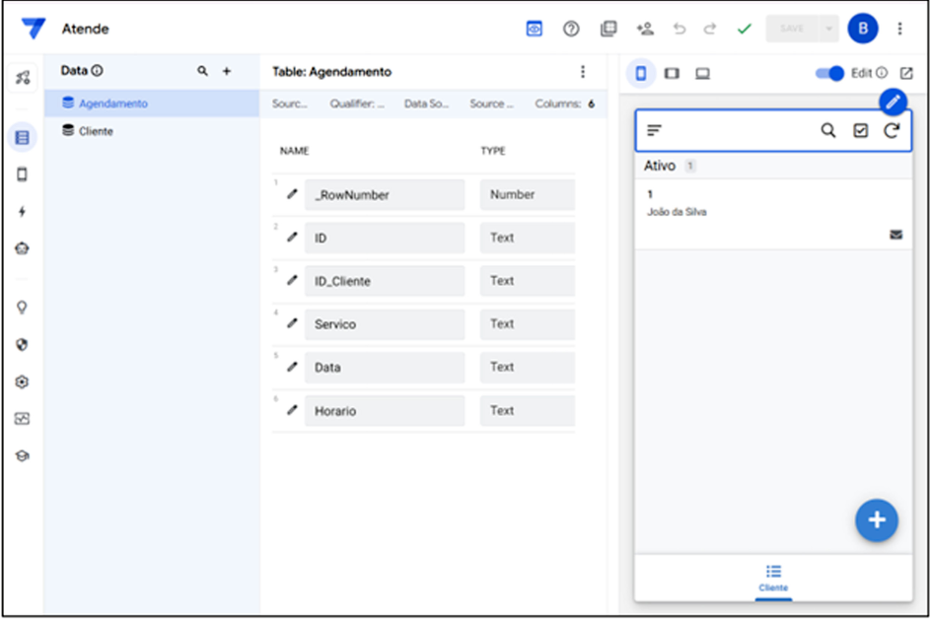
O Simulador em Ação
O simulador mostra o estado da aplicação e permite testar o app em tempo real enquanto ele é desenvolvido.
APPCLICKS • SEMANA 2
59 / 65
Notes:
Tempo estimado: 0h05min.
Fala sugerida:
Faça um teste curto no simulador e peça aos alunos que observem a diferença entre editar dados e atualizar a visualização.
Dica ao professor: faça uma pergunta rápida, confirme a compreensão e conecte o exemplo ao aplicativo de agendamento.

Slide 60
Resumo da Aula
Vimos o desenvolvimento no-code, o Google Sheets como banco de dados, as operações CRUD, a organização das tabelas e as principais seções do AppSheet.
APPCLICKS • SEMANA 2
60 / 65
Notes:
Tempo estimado: 0h05min.
Fala sugerida:
Recapitule no-code, Sheets, CRUD, organização, conexão e interface. Peça aos alunos que expliquem o fluxo com suas próprias palavras.
Dica ao professor: faça uma pergunta rápida, confirme a compreensão e conecte o exemplo ao aplicativo de agendamento.

Slide 61
Playlist de apoio
DIA 3
Desenvolver o aplicativo de controle financeiro da playlist
https://youtube.com/playlist?list=PLU25zncmwi9_NSxR51VEHiEmko91IY6e5&si=tWXVi73AjrMzS1Ex
>
APPCLICKS • SEMANA 2
61 / 65
Notes:
Tempo estimado: 5h00min.
Fala sugerida:
Explique que a playlist é um estudo guiado para consolidar o desenvolvimento de um app de controle financeiro. Oriente os alunos a pausar, reproduzir os passos e registrar dúvidas. Reserve aproximadamente cinco horas.
Dica ao professor: faça uma pergunta rápida, confirme a compreensão e conecte o exemplo ao aplicativo de agendamento.

Slide 62
Avaliação 1 - Apresentação em Grupo
ATIVIDADE
Forme grupos de cinco estudantes e apresente um breve seminário: quais são as principais oportunidades que o mercado de aplicativos oferece atualmente e de que maneiras diferentes podemos atuar nesse setor em crescimento?
APPCLICKS • SEMANA 2
62 / 65
Notes:
Tempo estimado: 0h05min.
Fala sugerida:
Organize grupos de cinco. Cada grupo deve pesquisar oportunidades, escolher uma atuação possível e apresentar exemplos concretos, sem transformar a atividade em uma definição abstrata de mercado.
Dica ao professor: faça uma pergunta rápida, confirme a compreensão e conecte o exemplo ao aplicativo de agendamento.

Slide 63
Avaliação 2 - Prática no PC
ATIVIDADE
Crie uma nova tabela na sua planilha do Google Sheets e acrescente essa tabela ao seu app utilizando a opção Add new Data da seção Data do AppSheet. Além de Cliente, Agendamento e Prestador, pense em outras tabelas que poderiam guardar informações de um app para agendamento de serviços.
APPCLICKS • SEMANA 2
63 / 65
Notes:
Tempo estimado: 0h05min.
Fala sugerida:
Oriente a criação de uma nova tabela e sua inclusão pelo Add new Data. Sugira tabelas como Pagamento, Endereço, Disponibilidade ou Avaliação e peça que justifiquem a escolha.
Dica ao professor: faça uma pergunta rápida, confirme a compreensão e conecte o exemplo ao aplicativo de agendamento.

Slide 64
Momento de Dúvidas e Discussão
Revisão final com os alunos: dados, tabelas, CRUD, criação do app e interface do AppSheet.
APPCLICKS • SEMANA 2
64 / 65
Notes:
Tempo estimado: 0h05min.
Fala sugerida:
Abra espaço para dúvidas e faça uma revisão diagnóstica. Peça que cada aluno cite uma tabela, uma operação CRUD e uma seção do AppSheet; use as respostas para corrigir lacunas.
Dica ao professor: faça uma pergunta rápida, confirme a compreensão e conecte o exemplo ao aplicativo de agendamento.

